Slide 1
الأزْهارُ البَرِّيَّةُ تَتَفَتَّحُ بِغَرْبِ أستراليا
Dr. Ehab Atta

Slide 2
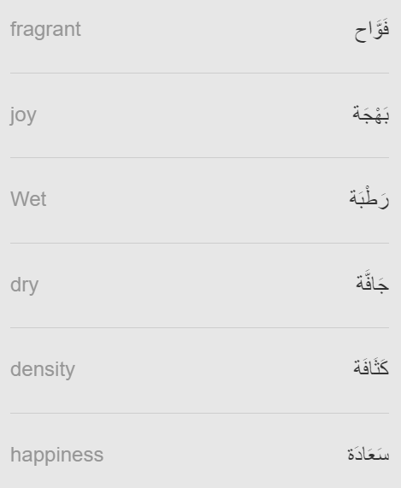
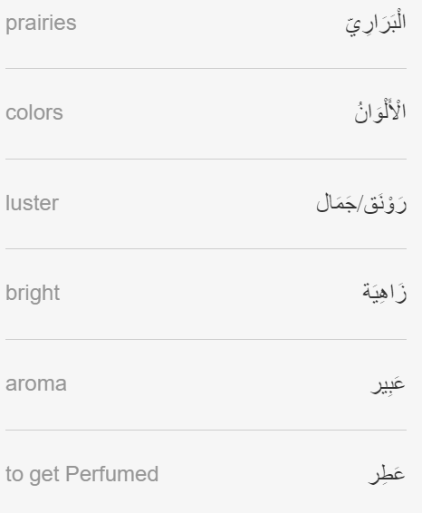

Slide 3
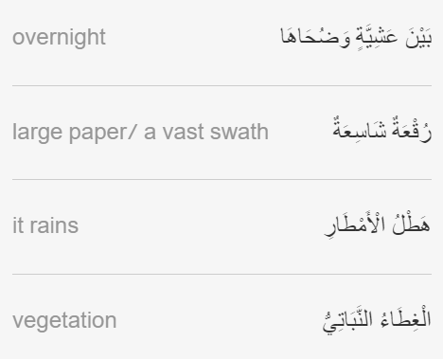

Slide 4
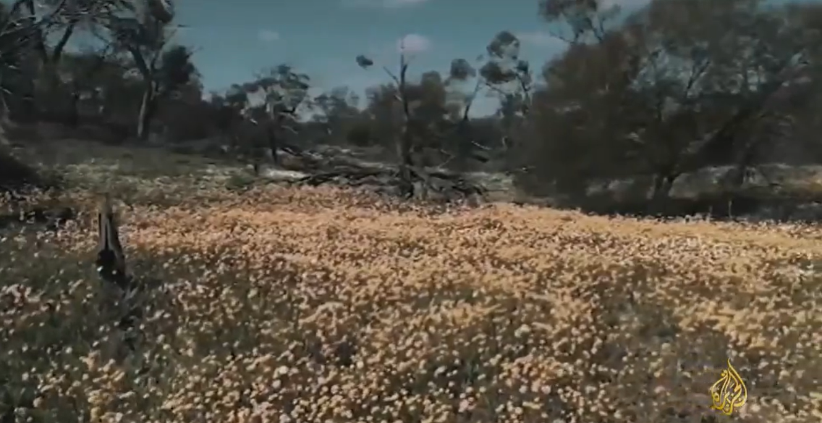
https://learning.aljazeera.net/ar/node/21291

Slide 5
بَيْنَ عَشِيَّةٍ وَضُحَاهَا، تَتَحَوَّلُ رُقْعَةٌ شَاسِعَةٌ مِنَ الْبَرَارِي غَرْبِيَّ أُسْتُرَالْيَا، إِلَى سَجَّادَةٍ مِنَ الْأَلْوَانِ الطَّبِيعِيَّةِ الزَّاهِيَةِ، تَكْسِبُ الْمَكَانَ رَوْنَقًا وَجَمَالًا.
فَمَعَ هَطْلِ أُولَى قَطَراتِ الْأَمْطارِ الِاسْتِوَائِيَّةِ تَتَفَتَّحُ آلَافُ الأَزْهَارِ الْبَرِّيَّةِ وَتَنْشُرُ عَبِيرَهَا الْعَطِرَ الفَوَّاحَ.
(لَمْ نَكُنْ لِنُخَمِّنَ مَا سَنَراهُ لِأَنَّ مَنْطِقَتَنَا لَيْسَ فِيها كَثِيرٌ مِنَ الْأَزْهَارِ الْبَرِّيَّةِ، تَوَقَّعْنَا أَنْ يَكُونَ الْعَدَدُ كَبِيرًا لَكِنْ لَيْسَ بِهَذِهِ الضَّخَامَةِ).
هَذَا الْعَامُ يُعْتَبَرُ الْأَفْضَلَ مِنْ حَيْثُ كَثَافَةُ الْغِطَاءِ النَّبَاتِيِّ وَتَنَوُّعُ الْأَزْهَارِ مُقَارَنَةً بِأَعْوامٍ سَابِقَةٍ كَانَتْ تَشْهَدُ أَجْوَاءً رَطْبَةً وَجَافَّةً.
وَرَغْمَ أَنَّ الْأَيَّامَ تَمُرُّ سَرِيعًا فِي وُجُودِ تِلْكَ البُقْعَةِ الْخَضْرَاءِ، فَإِنَّهَا تُحَقِّقُ السَّعَادَةَ وَالرَّاحَةَ لِمَا تُشِيعُهُ مِنْ بَهْجَةٍ وَجَمَالٍ.

